Slide 2
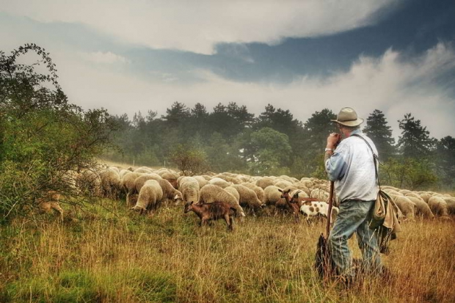

Slide 3
Mit den Hirten will ich gehen…
1. Petrus 5,1-4
… weil sie die Herde vorbildlich hüten (Verse 1-3)
… weil sie den Oberhirten sehnsüchtig erwarten (Vers 4)

Slide 4
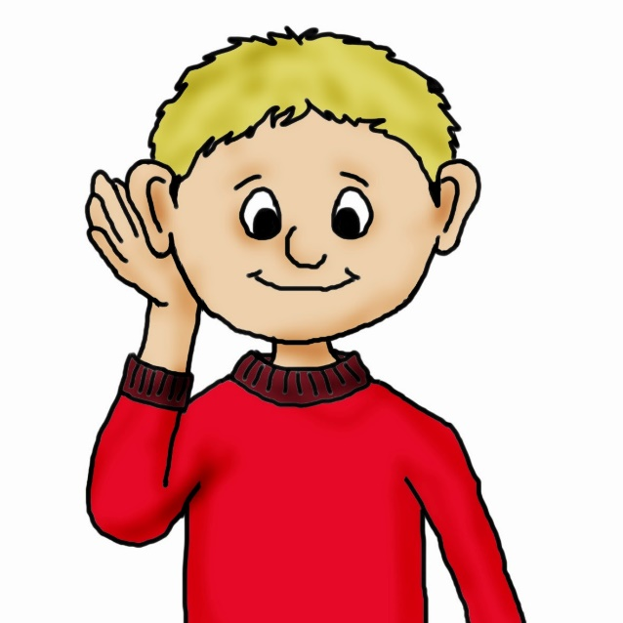
Prinzip des Hirtendienstes
Zuhören lohnt sich!
Der Brief wurde damals allen aus einer Gemeinde vorgelesen
Innerhalb der Gemeinden gibt es Hirten, die für einen Teil der Herde verantwortlich sind
Prinzip: Unterordnung und gegenseitige Demut
Mit den Hirten will ich gehen…

Slide 5
1. … weil sie vorbildlich die Herde hüten
Älteste
Aufseher (Apostelgeschichte 20,28; Philipper 1,1; 1. Timotheus 3,1-2; Titus 1,7)
Hirten (1. Petrus 5,2-4; vgl. Epheser 4,11)
Führer (Hebräer 13,17)
Vorsteher (1. Thessalonicher 5,12; 1. Timotheus 5,12.17; vgl. Römer 12,8)
Gottes Verwalter (Titus 1,7)
Mit den Hirten will ich gehen…

Slide 6
1. … weil sie vorbildlich die Herde hüten
Petrus‘ Ansporn und Motivator für Älteste
Er nennt sich Mitältester (Johannes 21,15-17)
Er ist Zeuge der Leiden Christi (Lukas 24,45-48; Apostelgeschichte 5,41)
Er ist auch Teilhaber der Herrlichkeit (Römer 8,17-18; Kolosser 3,4)
Mit den Hirten will ich gehen…

Slide 7
1. … weil sie vorbildlich die Herde hüten
Hütet die Herde Gottes (vgl. Apostelgeschichte 20,28)
Nicht aus Zwang, sondern freiwillig, Gott gemäß (vgl. 1. Timotheus 3,1)
Nicht aus schändlicher Gewinnsucht, sondern bereitwillig (1. Timotheus 3,3; Titus 1,7.11; vgl. 1. Korinther 9,7-14; Galater 6,6; 1. Timotheus 5,17.18)
Nicht als Herrscher, sondern als Vorbilder (Markus 10,42-45; 1. Timotheus 4,12; Philipper 3,17; vgl. 3. Johannes 9-10)
Mit den Hirten will ich gehen…

Slide 8
2. … weil sie den Oberhirten sehnsüchtig erwarten
Jesus Christus ist
Der wahre Hirte (Hesekiel 34,11-16)
Der gute Hirte (Johannes 10,11-14)
Der große Hirte (Hebräer 13,20)
Unverwelklicher Kranz (1. Korinther 9,24-25; 1.Thessalonicher 2,19 2. Timotheus 4,8; Jakobus 1,12; vgl. 1. Petrus 1,4)
Mit den Hirten will ich gehen…

Slide 9
Mit den Hirten will ich gehen…
1. Petrus 5,1-4
… weil sie die Herde vorbildlich hüten (Verse 1-3)
… weil sie den Oberhirten sehnsüchtig erwarten (Vers 4)

